Slide 1
Sähköisen kokeen pitäminen
Ja mitä kaikkea siinä tarvitseekaan tehdä…

Slide 2
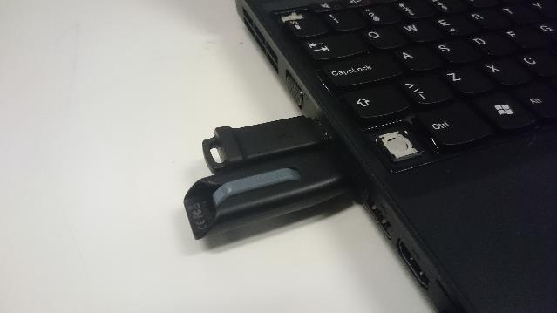
Palvelin koneen voi käynnistää kunnes KTP sekä koekysymys usb-tikku ovat kiinni siinä!

Slide 3
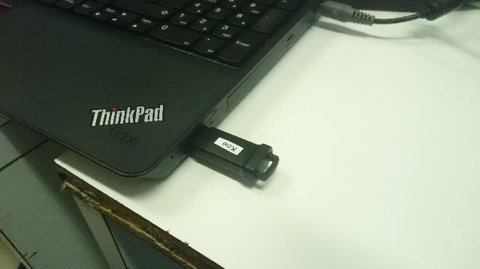
Palvelin kun on käynnissä ja muuten valmista, niin oppilas pistää koe tikun koneeseensa ja käynnistää sen.

Slide 4
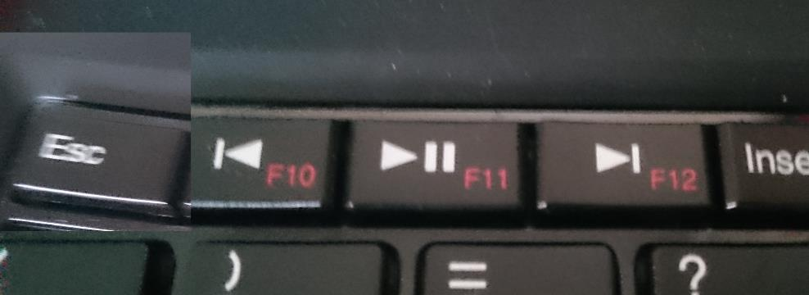
Yleisimmät näppäimet mitä pitää painaa että pääsee bios asetuksiin koneen käynnistyessä!

Slide 5
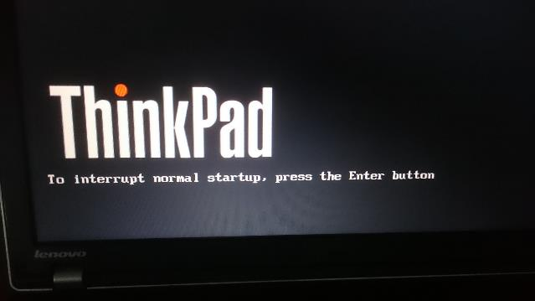
Lenovo läppärin teksti, painamalla ENTER pääsee buutti valikoita muokkaamaan!

Slide 6
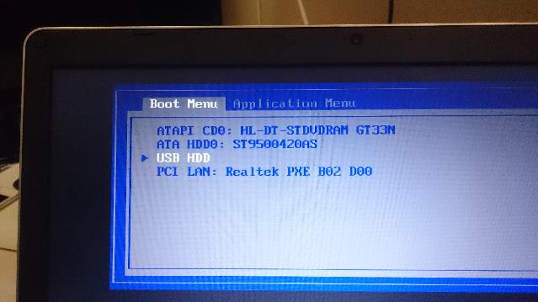
Koneen bios valikoista pitää valita usb käynnistys!

Slide 7
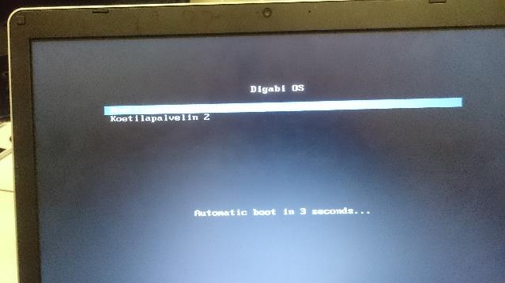
Palvelimen käynnistyksessä on kaksi vaihtoehtoa!

Slide 8
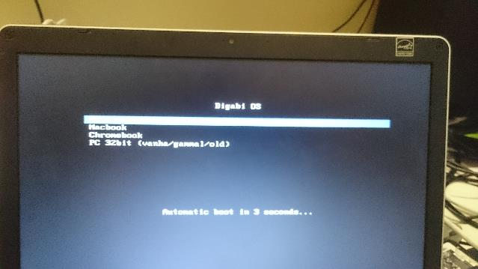
Oppilas käynnistyksessä on myös valinnanvaraa!

Slide 9
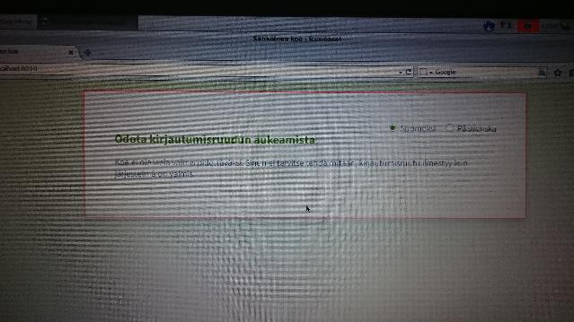
VASTA KUN OPETTAJA ON AVANNUT tehtäväpaketIN, OPPILAS PÄÄSEE OSALLISTUMAAN.

Slide 10
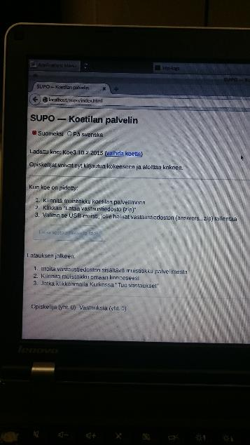
kun PALVELINKONEELTA on ladattu tehtäväpaketti, koe voi alkaa!

Slide 11
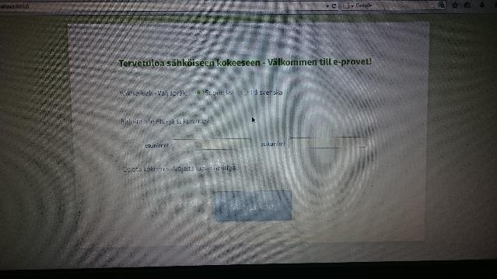
Koe alkakoon!

Slide 12
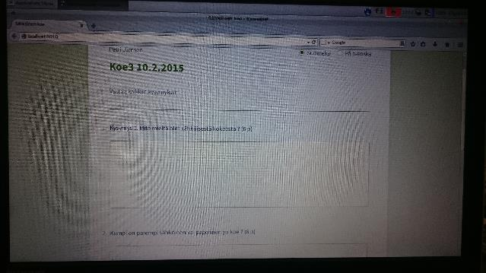
Kysymyksiinkin pitäisi vielä vastata!

Slide 13
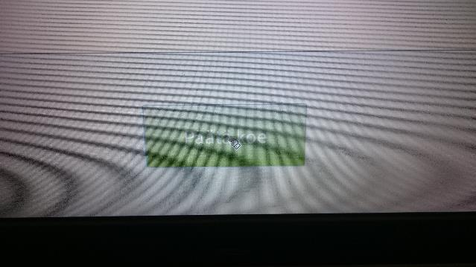
Kun tehtävät on tehty, Päätä koe!

Slide 14
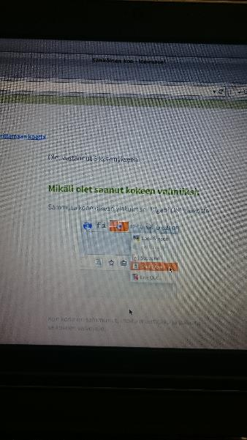
Sekä sammuta koneesi ja PALAUTA tikkusi opettajalle!

Slide 15
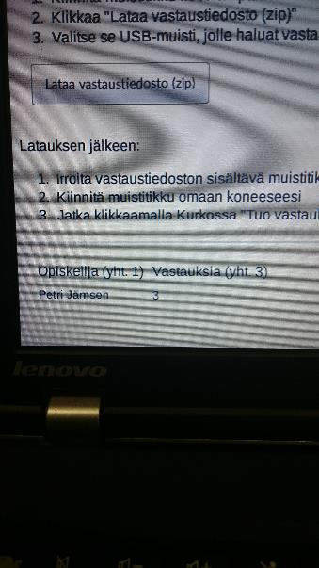
Ope näkee palvelimelta, kun kysymyksiin on vastattu!
Sen jälkeen hän voi ladata vastauspaketin KOETIKULLE

Slide 16
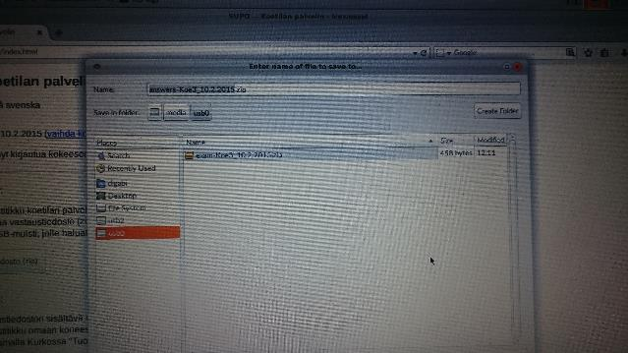
Lataa oppilaIDEN vastauspaketiT haluamallesi tikulle kohdasta ”lataa vastauspaketti”

Slide 17
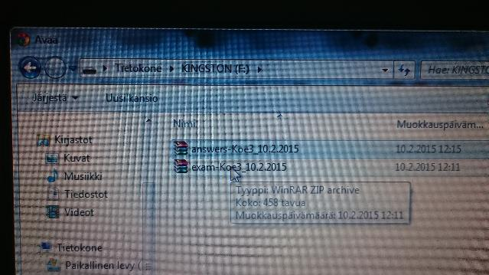
Alla olevassa kuvassa ”answers” zip tiedosto on ladattu oikein open tikulle tarkistusta varten.

Slide 18
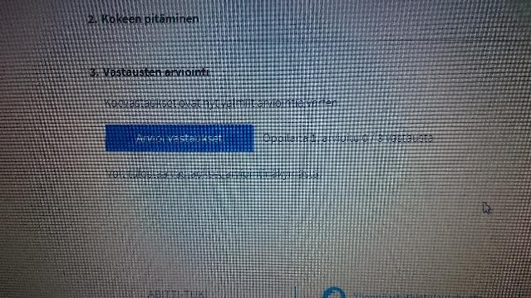
Kokeen jälkeen mene abitti VERKKOsivulle ja Arvioi koe.
ALOITA tuomalla tikulta vastaukset.

Slide 19
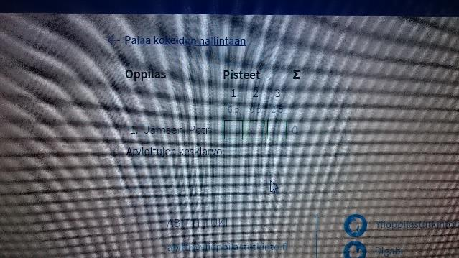
Opettaja arvioi kokeen niin kuin parhaiten osaa!

Slide 20
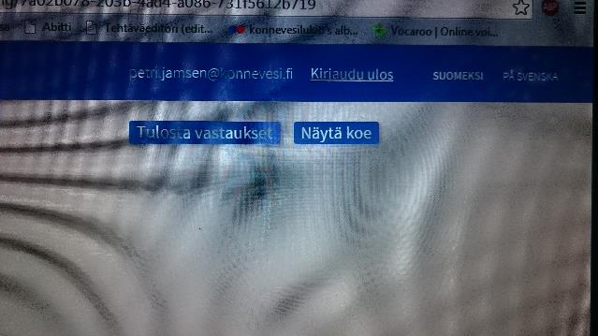
Voit myös tulostaa vastaukset paperille / näyttää sen oppilaalle!

Slide 21
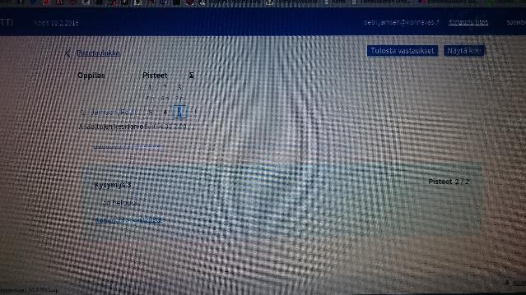
Kuvassa näkyy keskiarvot arvioinneista!

